Slide 1
기말프로젝트1단계
- 아이디어/문헌조사
과목: 피지컬컴퓨팅
지도교수: 이강희
[5조]
최보란 20221916 borran@naver.com (조장) 안선아 20200016 seona04321@gmail.com (부조장)

Slide 2

1. 아이디어
RC카 라인트레이서 + RFID 인식 기술
“Smart Life Game:
자율주행 말이 움직이는 현실 보드게임”
각 칸마다 RFID 태그로 이벤트 발생
플레이어는 앱에서 주사위 굴리고 스탯과 선택지 확인 및 선택
라인 테이프를 RC카가 자동 주행하여 말처럼 동작

Slide 3
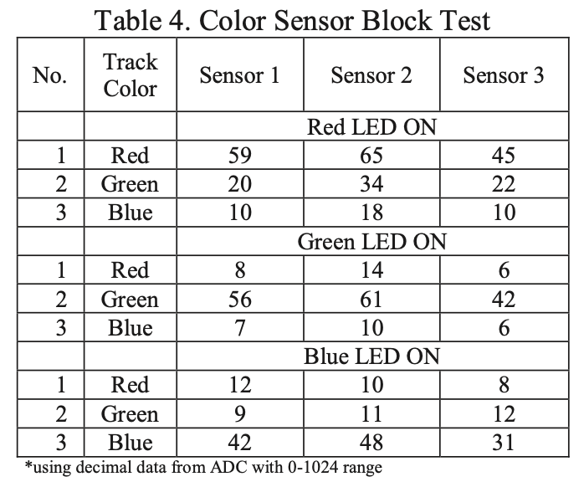
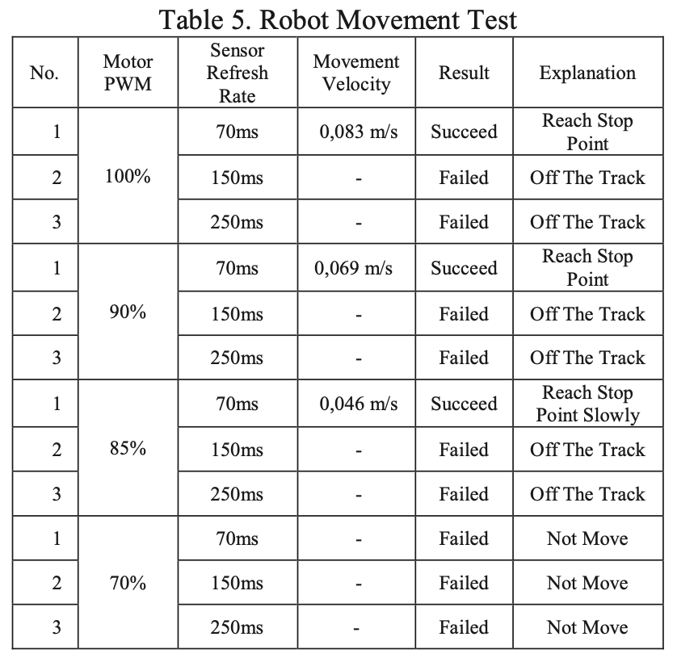
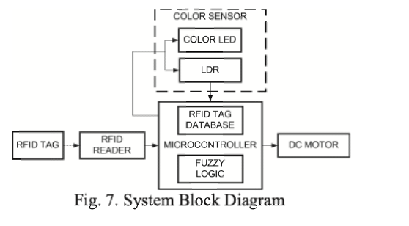
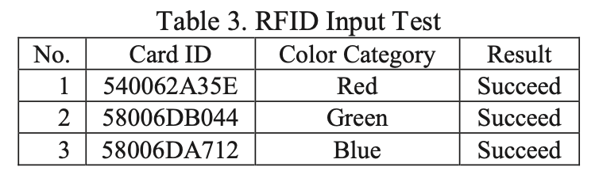
2. 문헌 조사
논문 1) Design and implementation of RFID line-follower robot system with color detection capability using fuzzy logic
학술논문 (2015 International Conference on Control, Electronics, Renewable Energy and Communications, IEEE 등재)
성격
본 연구는 RFID 인식 시스템과 퍼니 논리(Mamdani 모델)를 결합한 라인 트레이서 로봇 시스템 개발에 초점을 맞췄다. LED-LDR 기반 컬러 센서로 RGB 색상 라인을 구별하고, RFID 카드를 통해 사용자 권한을 제한하며, 퍼지 로직으로 모터 제어를 최적화했다. 이를 통해 0.082m/s 속도로 라인을 따라 이동하며, 100% 정확도로 색상 및 RFID 인증을
수행했다.
요약
구조그림
결과그림
주요
아이디어
퍼지 논리를 활용해 센서 데이터의 변동성을 보정하여 안정적인 라인 추적을 구현했다. RFID와 컬러 라인 매칭으로 사용자별 경로 권한을 제한하는 시스템을 도입했다.
고찰
＂인생게임” 프로젝트에 RFID를 활용한 플레이어 권한 관리 (예: 특정 구역 진입 제한)와 퍼지 로직으로 라인 추적 안정성 향상에 활용 가능할 것으로 보인다.
인용 출처
Nugraha, M. B., Ardianto, P. R., & Darlis, D. (2015, August). Design and implementation of RFID line-follower robot system with color detection capability using fuzzy logic. In 2015 International Conference on Control, Electronics, Renewable Energy and Communications (ICCEREC).

Slide 4
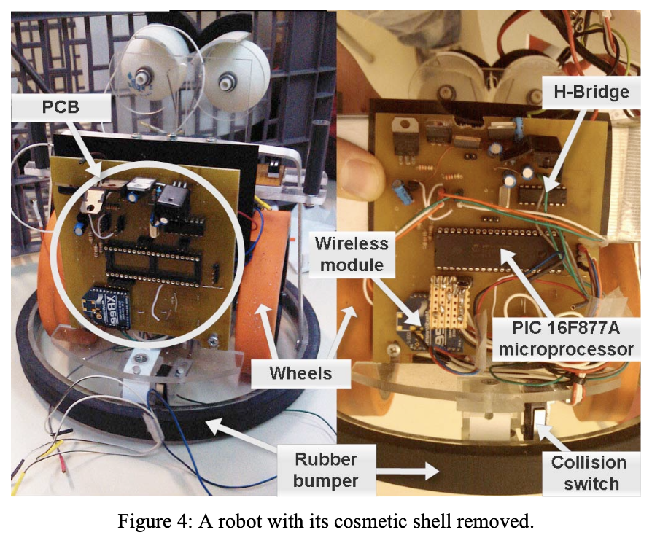
2. 문헌 조사
논문 2) Semi-autonomous Color Line-Following Educational Robots: Design and Implementation
성격
학술논문 (컨퍼런스 발표, IEEE)
요약
본 연구는 다색 라인 트레이서 로봇과 인간-로봇 상호작용을 결합한 교육용 게임 시스템 개발에 초점을 맞췄다. RGB 센서(TCS320), Zigbee 통신, 중앙 서버를 활용해 8대의 로봇이 협업/경쟁하며 복잡한 경로(삼색 노드)를 주행한다. 아이들(7세 이상)의 기술 친숙화와 전략적 사고 향상을 목표로 하며, 25m^2 규모의 아레나에서 100% 색상 인식 정확도를 달성했다.
구조그림
결과그림
RGB 센서 주기 70ms, 충돌 감지 반응 시간 0.5초 이내,
Li-Po 배터리로 4시간 연속 작동 가능.
주요
아이디어
퍼지 논리를 활용해 센서 데이터의 변동성을 보정하여 안정적인 라인 추적을 구현했다. RFID와 컬러 라인 매칭으로 사용자별 경로 권한을 제한하는 시스템을 도입했다.
고찰
인생게임에서 RFID를 통한 플레이어 권한 관리(예: 특정 색상 라인 접근 제한)에 활용 가능할 것으로 보인다.
인용 출처
Makrodimitris, M., Nikolakakis, A., & Papadopoulos, E. (2015). Semi-autonomous color line-following educational robots: Design and implementation. IEEE International Conference on Control, Electronics, Renewable Energy and Communications (ICCEREC).

Slide 5
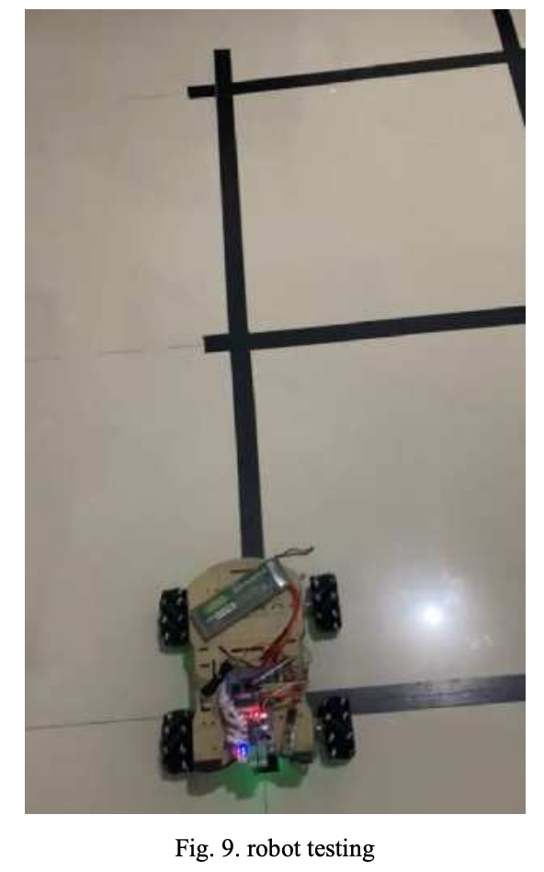
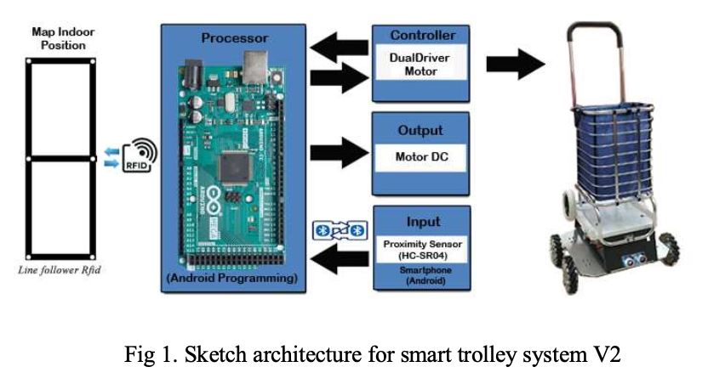
2. 문헌 조사
논문 3) Line Follower Smart Trolley System V2 using RFID
성격
학술논문 (컨퍼런스 발표, Bina Nusantara University, IEEE 등재)
요약
본 연구는 RFID 기반 위치 추적과 메카넘 휠을 적용한 스마트 카트 시스템 개발에 초점을 맞췄다. 아두이노 메가 2560, MFRC522 RFID 리더, BFD-1000 적외선 센서를 사용해 복잡한 대시 라인 경로를 주행한다. A 알고리즘으로 최단 경로를 계산하며, 안드로이드 앱과 블루투스 연동으로 목적지 지정이 가능하다.
구조그림
결과그림
10kg 적재 가능, 0.5m/s 속도로
주행하며 RFID 태그 인식 정확도 98% 달성
주요
아이디어
전후좌우 이동과 제자리 회전이 가능해 좁은 공간에서도 유연한 이동이 가능하다(메카넘 휠). 각 노드에 고유 ID를 부여해 로봇의 실시간 위치를 추적한다(RFID 태그 매칭).
고찰
인생게임에서 RFID를 통한 플레이어 권한 관리(예: 특정 색상 라인 접근 제한)에 활용 가능할 것으로 보인다.
인용 출처
Alicia, Junaedi, D. M., Gunawan, A. A., et al. (2021). Line follower smart trolley system V2 using RFID. Bina Nusantara University Conference.

Slide 6
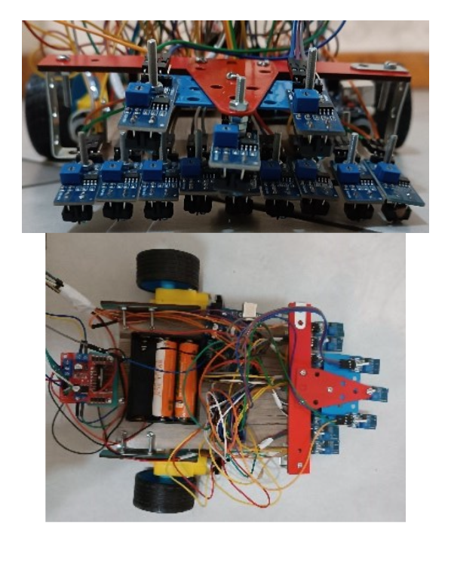
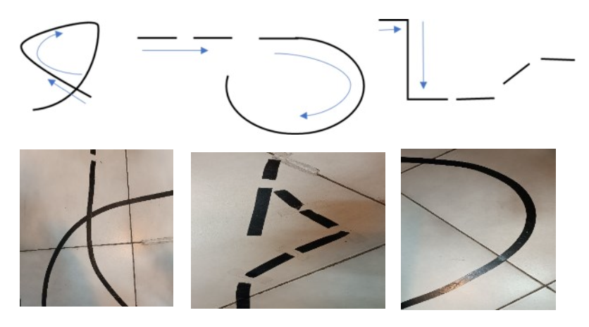
2. 문헌 조사
논문 4) Design and Implementation of a Line Follower Robot
성격
학술논문 (컨퍼런스 발표, QICAR, IEEE 등재)
요약
본 연구는 12개 IR 센서를 활용해 대시/스파이럴 경로를 주행하는 고정밀 라인 트레이서 로봇 개발에 초점을 맞췄다. L298 모터 드라이버와 아두이노 UNO로 90도 각도, 불규칙한 대시 라인 등 복잡한 경로 추적이 가능하다. 5가지 회전 모드 (Single~Quintuple)를 정의해 경로 이탈 시 자동 복구 기능을 구현했다.
구조그림
결과그림
0.1초 이내 경로 재인식, 95% 정확도로 스파이럴
경로 주행 가능
주요
아이디어
9개 센서는 주 경로 추적, 3개 센서는 대시 라인 감지에 특화되어 있는 다중 센서 배열을 사용했다. 또한, 센서 조합별로 14가지 이동 모드를 정의해 유연성을 극대화한 상태 기반 제어를 했다.
고찰
과도한 센서 수로 인한 전력 소모 증가와 하드웨어 복잡성이 단점이지만, “인생게임”에서 복잡한 라인 패턴(갈림길, 함정 구역) 구현 시 IR 센서 배열 방식을 차용할 수 있을 것으로 보인다.
인용 출처
Shirmohammadi, S., & Baghbani, F. (2024). Design and implementation of a line follower robot. 10th International Conference on Artificial Intelligence and Robotics (QICAR).

Slide 7
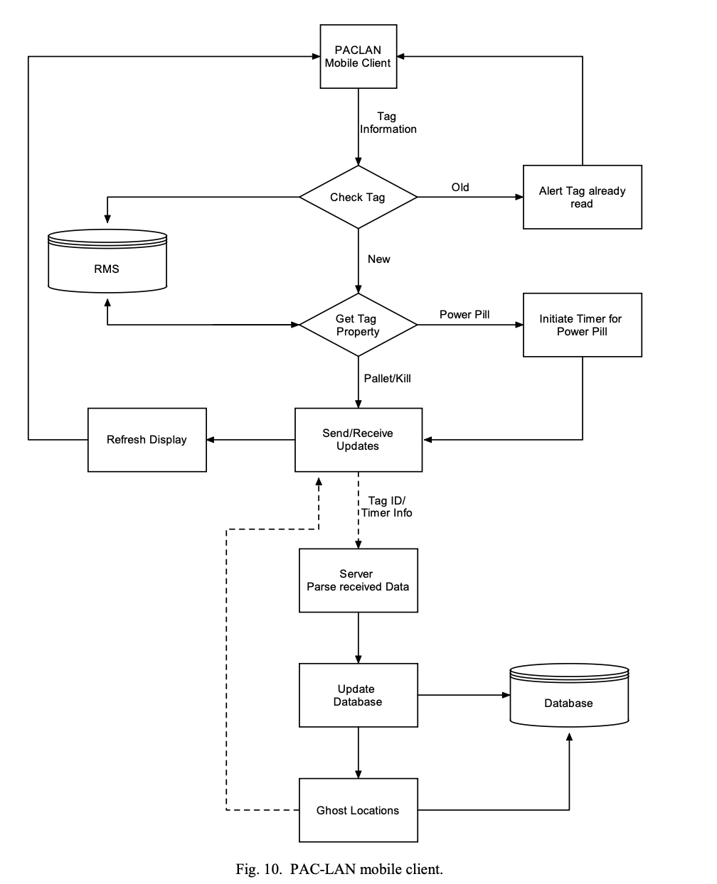
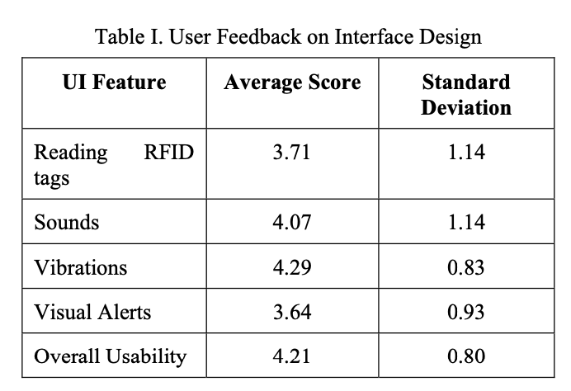
2. 문헌 조사
논문 5) PAC-LAN: Mixed-Reality Gaming with RFID-Enabled Mobile Phones
성격
학술지논문 (ACM Computers in Entertainment, 2006)
요약
본 연구는 RFID 리더가 탑재된 모바일 기기를 활용하여 현실 공간과 디지털 게임을 결합한 혼합현실(Mixed-Reality) 게임 시스템에 초점을 맞췄다. 게임 Pacman을 현실에서 구현한 PAC-LAN 시스템을 소개하며, 사용자는 실제 위치에서 RFID 태그를 스캔하며 이동하고, 게임 내 인터랙션이 발생한다.
구조그림
결과그림
몰입감 강화 효과 기대
주요
아이디어
RFID 태그가 부착된 실물 오브젝트와 RFID 리더가 내장된 모바일 기기를 사용했다. J2ME 기반 클라이언트와 PHP/MySQL 서버를 연동해 태그 인식 시 게임 상태를 실시간 갱신하였다.
고찰
RFID 태그를 트리거로 사용해 RC카의 이동 경로에 따라 게임 이벤트를 발생시키는 구조 설계에 응용할 수 있다.
인용 출처
[3] O. Rashid, W. Bamford, P. Coulton, R. Edwards, and J. Scheible, "PAC-LAN: mixed-reality gaming with RFID-enabled mobile phones," *Computers in Entertainment*, vol. 4, no. 4, pp. 4–es, Oct.–Dec. 2006. https://doi.org/10.1145/1178418.1178425

Slide 8
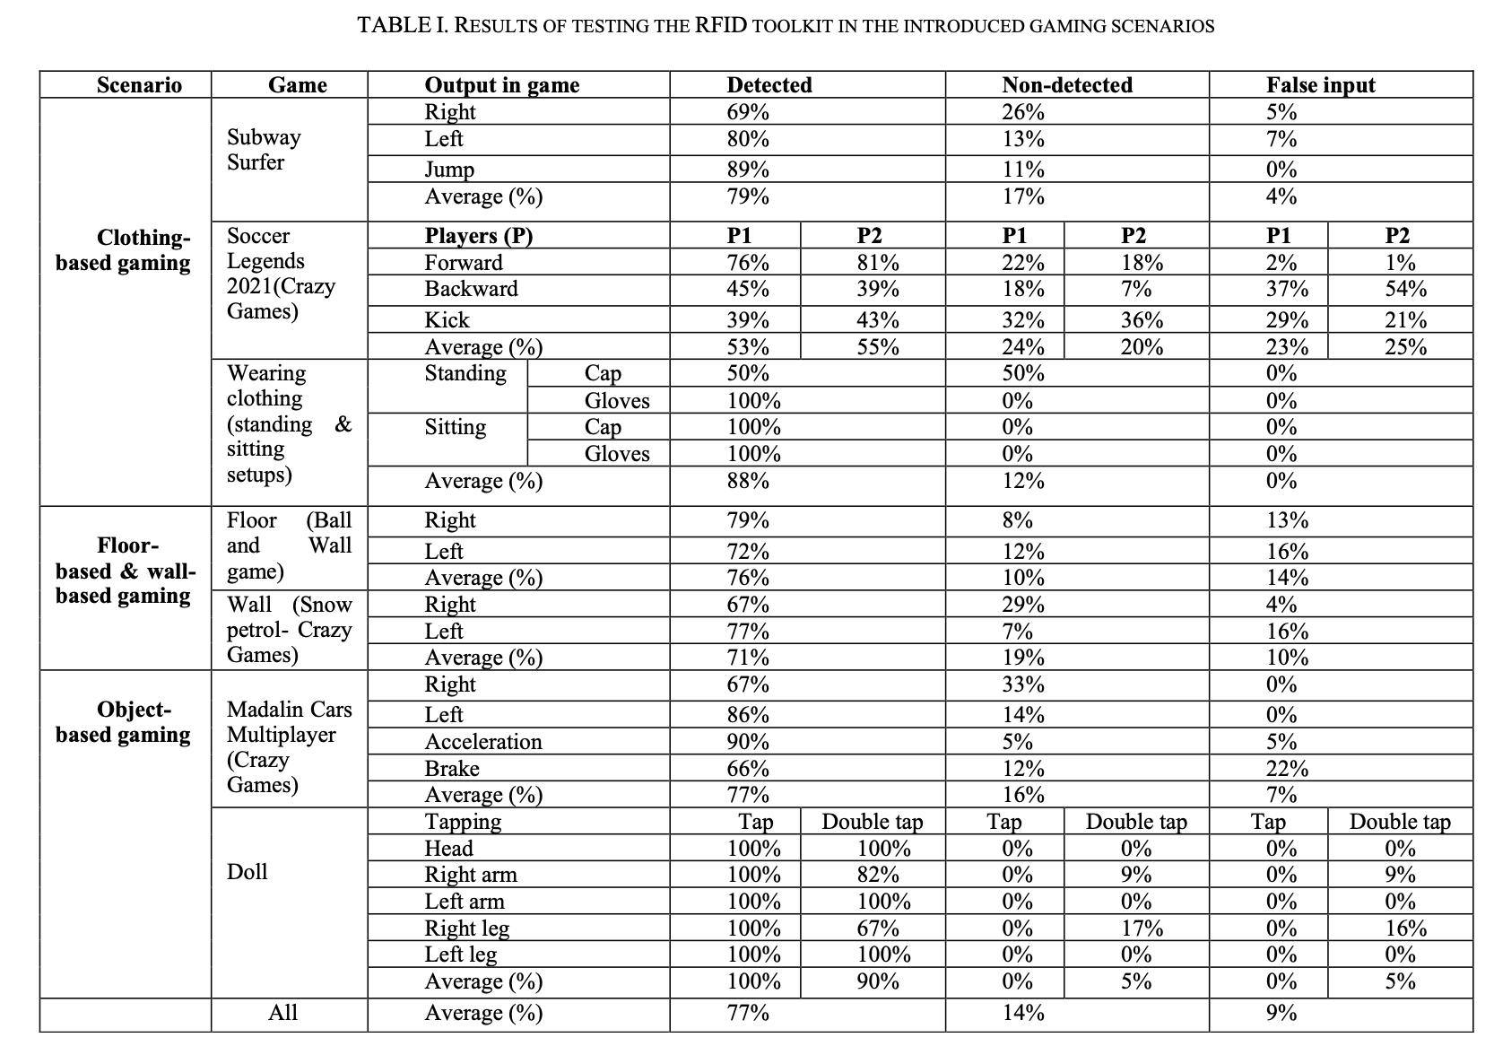
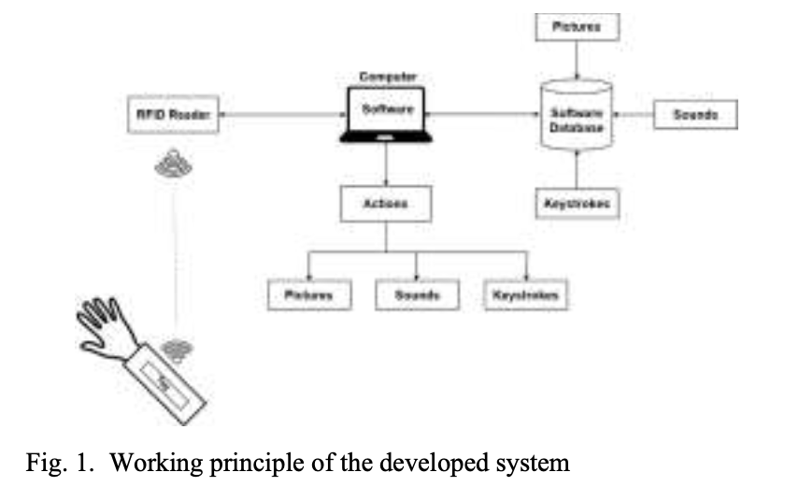
2. 문헌 조사
논문 6) RFID Toolkit for Customizable Game Controlling
성격
학술논문 (컨퍼런스 논문, IEEE등재)
요약
패시브 RFID 태그를 이용해 신체 움직임이나 사물의 숨기기·보이기·터치 동작을 입력으로 사용하는 게임 툴킷을 제안하며, 의류·벽·바닥 등 다양한 환경에 손쉽게 구현 가능한
인터페이스를 통해 현실 세계와 게임 세계를 자연스럽게 연결하는 시스템을 구현하였다.
구조그림
pictures
결과그림
RFID reader
computer
Software Database
sounds
software
actions
Keyboard
pictures
keyboard
sounds
주요
아이디어
RFID 태그가 부착된 실물 오브젝트와 RFID 리더가 내장된 모바일 기기를 사용했다. J2ME 기반 클라이언트와 PHP/MySQL 서버를 연동해 태그 인식 시 게임 상태를 실시간 갱신하였다.
고찰
사용자가 RFID 태그가 부착된 오브젝트를 특정 위치나 방식으로 조작했을 때 게임 내 특정 이벤트를 발동시키는 메커니즘을 RC카 기반 시스템에 접목할 수 있음.
인용 출처
A. Shaikh et al., "RFID Toolkit for Customizable Game Controlling," in *Proc. 2024 IEEE Int. Conf. RFID Technology and Applications (RFID-TA)*, Daytona Beach, FL, USA, 2024, pp. 17–20. https://doi.org/10.1109/RFID-TA64374.2024.10965140

Slide 9
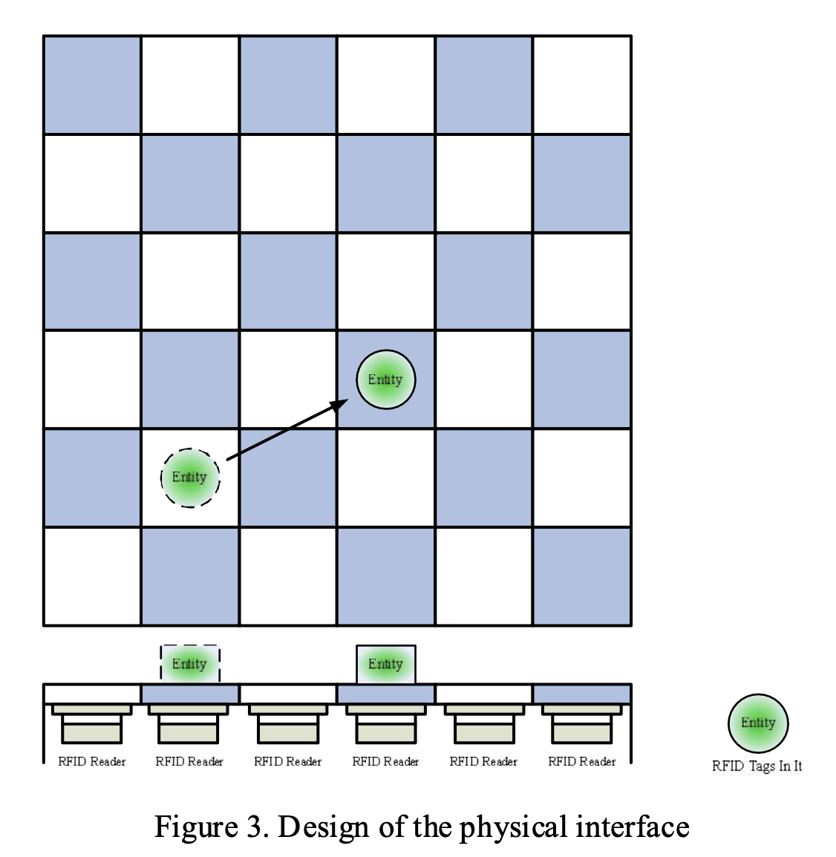
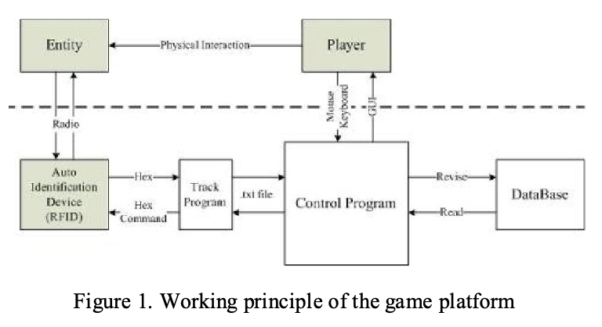
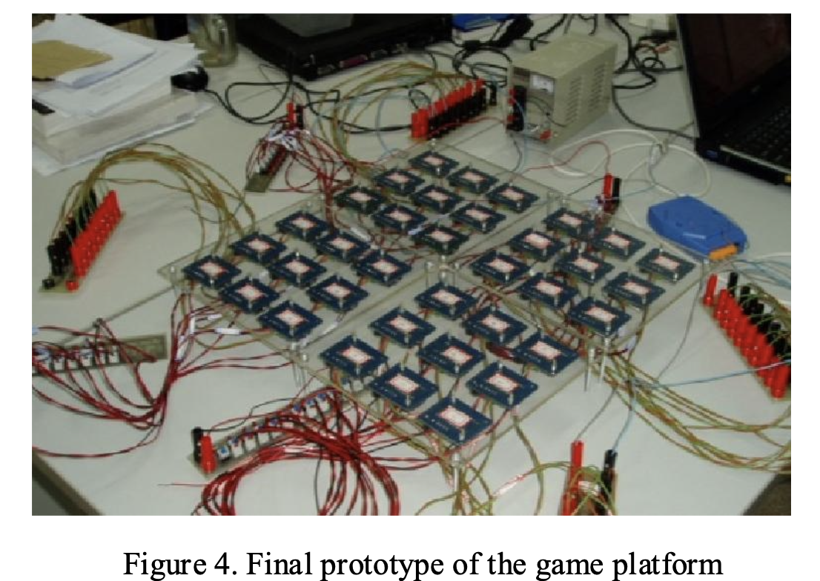
2. 문헌 조사
논문 7) Building Your Own Tangible Virtual World: A Design of an RFID-Based Tabletop Game Platfor
성격
학술논문 (컨퍼런스 논문, IEEE등재)
RFID 리더 매트릭스를 기반으로 한 테이블탑 게임 플랫폼을 제안했다. 이 시스템은 게임판 아래에 다수의 RFID 리더를 격자 형태로 배열하여, 물리적인 RFID 태그가 부착된 게임 오브젝트를 위치 기반으로 실시간 인식할 수 있도록 하였다. 이를 통해 사용자는 오브젝트를 움직이며 다양한 상호작용을 생성하고, 유연하고 프로그래밍 가능한 게임 로직을 구성 할 수 있다.
요약
구조그림
결과그림
주요
아이디어
여러 개의 RFID 리더를 격자 형태로 배열하여 보드 위의 특정 위치에 어떤 RFID 태그가 올라와 있는지 정확히 인식할 수 있게 만들었다.
고찰
RC카의 위치와 경로를 감지하는 구조 설계 방식에 차용 할 수 있으며,
위치 기반 이벤트 트리거 혹은 사용자 맵 커스터마이징 구현에 활용 할 수 있다.
인용 출처
J. Tan and P. L. P. Rau, "Building Your Own Tangible Virtual World: A Design of an RFID-Based Tabletop Game Platform," in *Proc. 2010 3rd IEEE Int. Conf. Digital Game and Intelligent Toy Enhanced Learning (DIGITEL)*, Kaohsiung, Taiwan, 2010, pp. 151–155. https://doi.org/10.1109/DIGITEL.2010.53

Slide 10
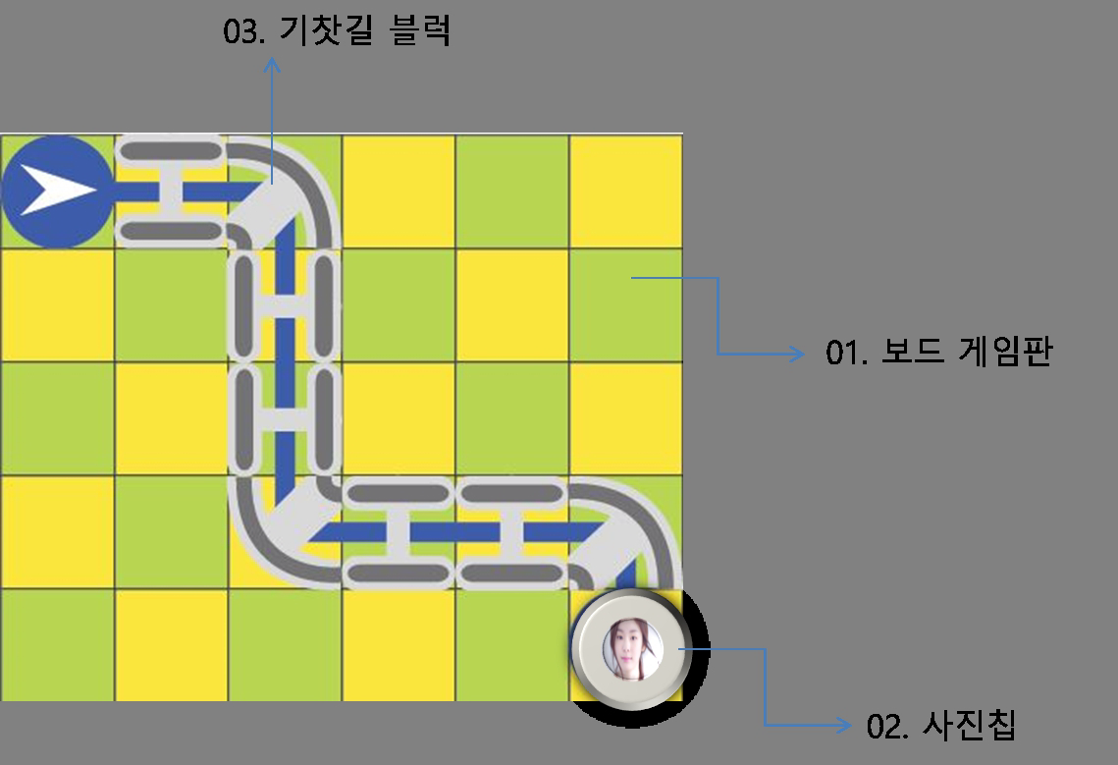
2. 문헌 조사
특허 1) 치매 중증화 지연을 위한 RFID 보드게임
성격
특허
요약
사진이 새겨진 RFID 칩과 조립 가능한 블럭을 활용한 보드게임을 통해 사용자의 기억 자극 및 인지 훈련을 유도하는 치매 예방 장치
구조그림
결과그림
주요
아이디어
RFID 내장 사진칩과 기찻길 모양 블럭을 4×4 보드에 자유 조립해 경로를 구성하고 RFID 인식을 통해 동작 이벤트를 트리거하는 보드게임 구조를 제안하였다.
고찰
RFID 태그가 들어간 조립식 구조를 이용해서 사용자가 직접 게임판 경로를 만들 수 있게 한 점을 참고하여 라인트레이서가 지나가는 길을 유연하게 바꾸고, 그에 따라 이벤트가 일어나도록 하는 방식을 접목할 수 있음
인용 출처
Shirmohammadi, S., & Baghbani, F. (2024). Design and implementation of a line follower robot. 10th International Conference on Artificial Intelligence and Robotics (QICAR).

